Slide 1


Rapports annuels sur le prix et la qualité des services
2023

Slide 2




RAPPORT ANNUEL
Exercice 2023

Slide 3
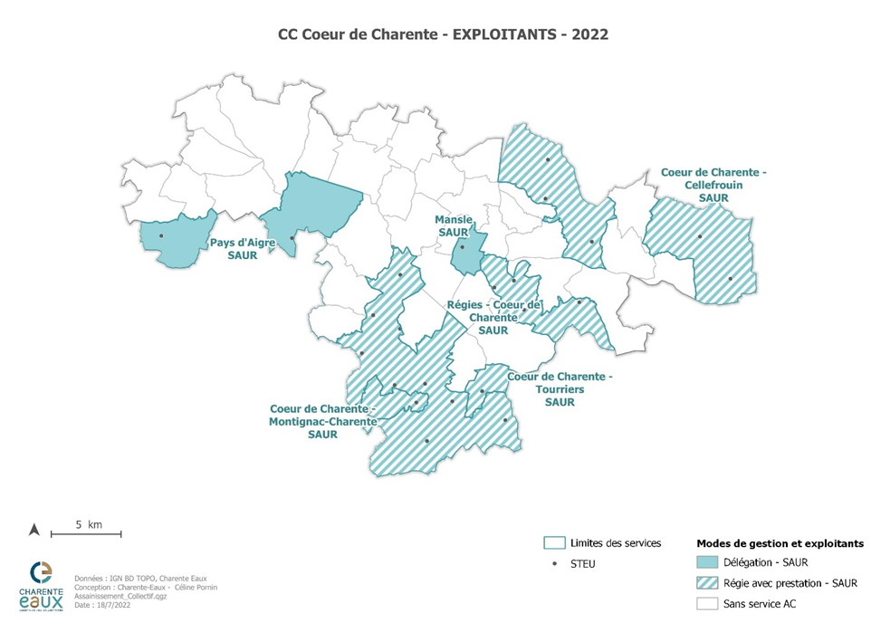

Slide 4
Nombre d’abonnés : 4 704
Volumes facturés :
Indicateurs de la collectivité pour 2023 :
Linéaire de réseaux de collecte : 106 km
 | Volumes facturés en 2022 (m³) | Volumes facturés en 2023 (m³) | Variation en %
Total des volumes facturés aux abonnés (sur 365 j) | 380 742 | 357 765 | -6,03
Conformité collecte : 100 %
Conformité équipement : 94,90 %
Conformité performance : 94,90 %

Slide 5
Tarifs en vigueur : Depuis le 1er janvier 2022, il est appliqué à tous les usagers du territoire de la Communauté de Communes, les tarifs suivants :
- Part fixe en € HT/an : 106 €
- Part variable en €/ m³ : 2,07 €
Récapitulatif pour une facture 120 m³ :
Date de la délibération | Objet
04/11/2021 | Assainissement : validation du pourcentage d’évolution des tarifs d’assainissement collectif et approbation des tarifs pour 2022
 | Collectivité ( € HT ) | Redevance modernisation des réseaux de collecte ( € HT ) | TVA ( € ) | TOTAL ( € TTC ) | Prix du m³ ( pour une facture 120 m³ TTC ) 1er janvier 2023
Total 2022 | 354,40 | 30,00 | 38,44 | 422,84 | 3,52

Slide 6
Les points clés :
Type de recette | Exercice 2022 en € | Exercice 2023 en €
Redevance eaux usées usage domestique | 994 133,90 | 1 019 369,17
Total recettes de facturation | 994 133,90 | 1 019 369,17
Recettes de raccordement (PFAC) | 5 500,00 | 3 500
Prime de l'Agence de l'Eau | 88 546,00 | 0
Autres recettes (Contrôles ventes + redevances majorées pour non raccordement + travaux) | 20 916,81 | 7 820,00
Total des recettes | 1 109 096,71 | 1 030 689,17
Recettes du service :

Slide 7
Travaux engagés
en 2023 :
État de la dette
du service :
Entité de gestion | Nature des travaux | Montant (€ HT)
Régie | Réhabilitation du PR du Moulin à Xambes | 10 650,00
Affermage | Mansle – réparation provisoire impasse des bouviers | 4 693,00
Affermage | STEP Mansle – béton serre pour gestion des boues | 1 190,00
Régie | Remplacement chasse à auget défectueuse | 13 000,00
Régie | Remplacement pompe + clapet anti-retour | 9 550, 00
Total |  | 39 083,00
 |  | Exercice 2022 | Exercice 2023
Encours de la dette au 31 décembre N (montant restant dû en €) |  | 3 276 329,90 | 2 897 372,10
Montant remboursé en en € | en capital | 393 335,18 | 379 319,54
 | En intérêts | 98 486,60 | 101 123,43

Slide 8
Activités du service :
 | Contrôle branchement Neuf | Contrôle branchement Vente | Conception demande branchement | CU | DT/DICT - ATU
2021 | 53 | 195 | 58 | 43 | 211
2022 | 54 | 163 | 24 | 41 | 159
2023 | 8 | 135 | 11 | 28 | 185

Slide 9


RAPPORT ANNUEL
Exercice 2023

Slide 10
Les points clés :
Nombre d’habitants concerné 14 800 habitants pour 8 074 installations d’assainissement non collectif
Coût du service :
Modalités | Au 01/01/2022 | Au 01/01/2023 | Variation
Tarif du contrôle des installations en € TTC par an | 20,00 | 20,00 | 0%
Tarif de l’examen préalable de la conception € TTC | 100,00 | 100,00 | 0 %
Tarif de vérification de l'exécution des travaux € TTC | 0,00 | 0,00 | 0%
Tarif du contrôle réalisé lors de transactions immobilières à la demande du propriétaire € TTC | 100,00 | 100,00 | 0%

Slide 11
Recettes du service : 171 643 €
 |  | Nombre de points max. | Points obtenus
Partie A |  | 100 | 100
VP. 168 | Délimitation des zones d'assainissement non collectif par une délibération | 20 | 20
VP. 169 | Application d'un règlement du service approuvé par une délibération | 20 | 20
VP. 170 | Vérification de la conception et de l'exécution de toute installation réalisée ou réhabilitée depuis moins de 8 ans | 30 | 30
VP. 171 | Diagnostic de bon fonctionnement et d'entretien de toutes les autres installations | 30 | 30
Partie B |  | 40 | 0
VP. 172 | Le service assure à la demande du propriétaire l'entretien des installations | 10 | 0
VP. 173 | Le service assure sur demande du propriétaire la réalisation et la réhabilitation des installations | 20 | 0
VP. 177 | Le service assure le traitement des matières de vidange | 10 | 0
Indicateurs de performance :

Slide 12
Taux de conformité :
 | 2022 | 2023 | Variation
nombre d’installations neuves ou réhabilitées déclarées conformes | 1 877 | 1 837 | - 2 %
nombre d’installations considérées, dans le cadre du contrôle du fonctionnement et de l’entretien, comme ne présentant pas de dangers pour la santé des personnes ou de risques avérés de pollution de l’environnement | 4 571 | 4 492 | - 2 %
nombre d’installations déclarées conformes auquel est ajouté le nombre d’installations ne présentant pas de dangers pour la santé des personnes ou de risques avérés de pollution de l’environnement | 6 448 | 6 329 | - 2 %
nombre total d'installations contrôlés depuis la mise en place du service | 7 889 | 7 934 | + 1%
Taux de conformité [%] | 81,7% | 79,80 %

Slide 13
Activités du service :
Prestation | 2022 | 2023 | Variation
Contrôle de conception installation nouvelle | 104 | 77 | - 25,96 %
Contrôle de bonne exécution installation nouvelle | 88 | 54 | - 38,64 %
Diagnostic de bon fonctionnement et d’entretien | 272 | 344 | + 26,47 %
Contrôle à la demande du propriétaire (vente) | 221 | 210 | - 4,98 %
Avis sur certificat d'urbanisme | 79 | 51 | - 35,44 %

